Slide 1
Programación Paralela con R y Rstudio.
Una Introducción
Instructor Rina Surós
Noviembre 2022
Facultad de Ingeniería. UDELAR
Montevideo

Slide 2
Clase 6
Veamos nuevas funciones de paralelización
Generación de gráficas con “boxplot”, que ofrece información resumida de una gran cantidad de datos
Formas de liberar el backend

Slide 3
Nuevas funciones de Paralelización
Script normales4_varios_nodos_rev2
Nuevamente usaremos el código de las normales para hacer comparación de uso de funciones de paralelización
Para el estudio comparativo de los paraletros de eficiencia, generaremos otro tipo de gráfico: “boxplot”; de la ejecución secuencial contra diferentes funciones paralelas
Usaremos:
Sapply. Salida: vector o matriz (dependiendo de la longitud de cada elemento devuelto)
clusteraApply. Salida: vector o matriz, dependiendo de la longitud de cada elemento devuelto y de la clase designada por el usuario
foreach: porque potencia el cálculo paralelo. Sustituye el “for”
DoParallel: Proporciona un backend paralelo para la función %dopar% utilizando el package parallel.

Slide 4
Gráfico Generados
Gráficos “boxplot” generados:
Todas las ejecuciones para 1, 2, 3 y 4 nodos en mi máquina. Cambien el número de nodo para generar resultados con datos más pesados
Secuencial con sapply vs paralelo con clusterApply
Secuencial con foreach vs paralelo con Doparallel
Usaremos el paquete de paralelización “snow” con “microbenchmarck” (antes habíamos usado“bech::marck”).

Slide 5
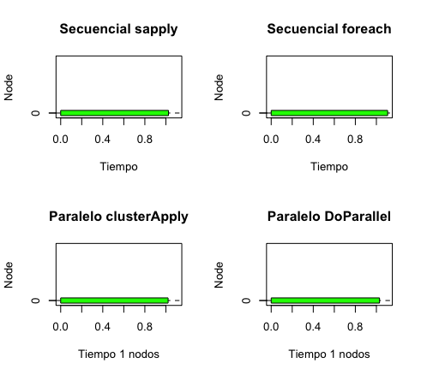
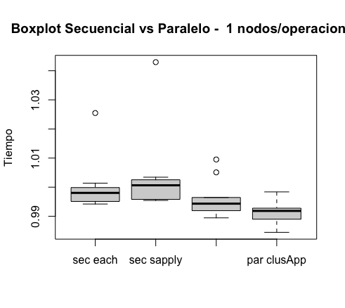

Slide 6
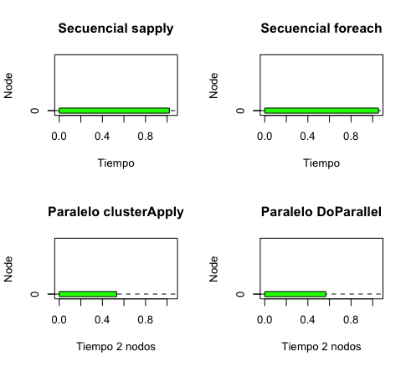
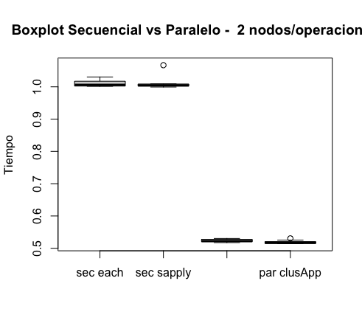

Slide 7
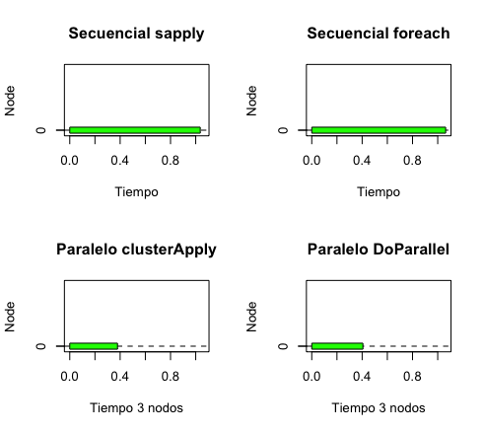
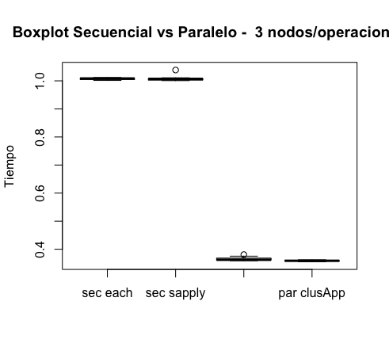

Slide 8
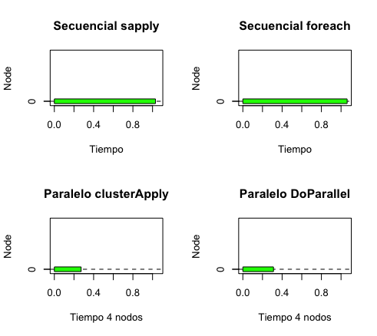
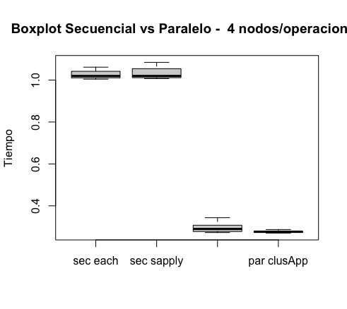

Slide 9
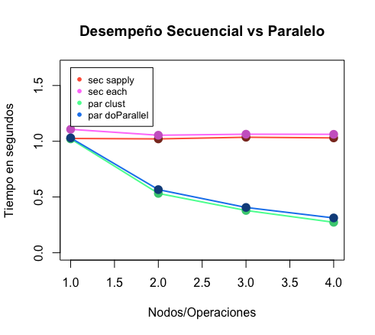
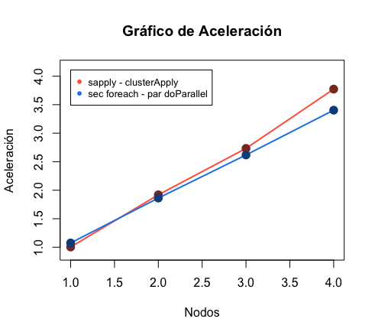
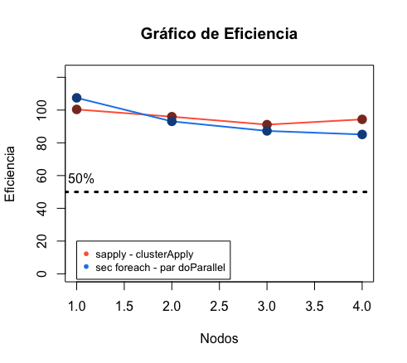
Parámetros de Rendimiento

Slide 10
Formas de liberar el backend

Slide 11
Como Eliminar Objetos del Cluster
rm() y remove()
Se usan para eliminar objetos: cadenas de caracteres, lista de vectores de caracteres, o una combinación de ambos. Eliminará todo lo que se especifique.
rm (..., list = character(), pos = -1, envir = as.environment(pos), inherits =
FALSE)
y
remove(..., list = character(), pos = -1, envir = as.environment(pos), inherits =
FALSE)
Envir= NULL busca el entorno activo

Slide 12
Como remover el Cluster que hemos Creado
Cuando creamos un cluster
library(parallel)
cl <- makeCluster(8)
cl
Se establecen conexiones lógicas entre los nodos que conforman una red interconectada.
Esas conexiones debemos removerlas. Veamos las instrucciones para ello
¿Están activas las conexiones cuando liberamos el cluster?
# veamos si las conexiones están activas
showConnections()
Valos a limpiar_cluster.R

Slide 13
# veamos si las conexiones están activas
showConnections()
# si, siguen activas. Ahora usemos stopCluster
stopCluster(cl)
# veamos si las conexiones están activas
showConnections()
# ya no están activas.

Slide 14
Un cluster simple, se limpia con stopCluster()
Para cluster más complicados es recomendable usar rm(cl)
# rm(cl) elimina todos los objetos del entorno
library(parallel)
cl <- makeCluster(3)
cl
rm(cl)
# veamos si las conexiones están activas
showConnections()
# Todas cerradas

Slide 15
Borremos objetos de la memoria
# rm() permite borrar objetos en la memoria
# Creamos un vector
vec <- c(1, 2, 3, 4)
Vec
# Creamos una lista
list1 = list("Number" = c(1, 2, 3),
"Characters" = c("a", "b", "c"))
List1
# Creamos una matriz
mat <- matrix(c(1:9), 3, 3)
mat

Slide 16
Conclusión
Siempre es bueno cerciorarse de que dejamos las estructuras limpias
En principio, cuando el maestro termina la ejecución debería limpiarse el cluster. Sin embargo, todos los manuales y textos recomiendan usar
stopCluster
rm() y remove()
Recuerde que cuando está utilizando una máquina remota, es necesario limpiar las estructuras. Más aún cuando está pagando por el servicio de uso de las máquinas

Slide 17
Múltiples funciones de paralelización
parLapply
parSapply

Slide 18
parLapply
# ejemplo de cálculo de una función simple
x = 1:10
y = 2^x
y
# utilicemos la función lapply para ejecutar en secuencial. Salida
x = 1:10
lapply(1:5, function(x) x^2)
# utilicemos a función de ejecución paralela: parLapply
cl <- makeCluster(4)
x = 1:10
parLapply(cl,1:5, function(x) x^2)
stopCluster(cl)
showConnections()

Slide 19
parsapply
# utilicemos a función de ejecución secuencial: sapply. Salida un vector
x = 1:10
mi_fun <- function(x){
2^x
}
sapply(1:10, mi_fun)
# utilicemos una función de ejecución paralela: parSapply
# una librería paralela
library(parallel)
# construimos un cluster
cl <- makeCluster(4)

Slide 20
# exploremos la funcione de forma explícita. Por ejemplo "function(x) 2^x”
parSapply(cl, 1:10, function(x) 2^x)
# que pasa si no los exportamos de forma implicita: no encuentra el "objeto
base"
# arroja un error @objeto 'base' no encontrado"
base <- 2
parSapply(cl, 1:10, function(x) base^x)
Hay que exportar el objeto base

Slide 21
# entonces debemos exportar el "objeto base" de forma explícita
cl <- makeCluster(4)
base <- 2
clusterExport(cl, "base")
parSapply(cl, 1:10, function(x) base^x)
# ¿QUEDA BASURA EN EL CLUSTER?
# veamos lo que queda en el cluster si no usamos stopCluster
showConnections()
stopCluster(cl)
showConnections()

Slide 22
# para limpiar todo el backend
env <- foreach:::.foreachGlobals
rm(list=ls(name=env), pos=env)
showConnections()
Otra forma de limpiar el backend
# usemos "on.exit(stopCluster(cl))"
on.exit(stopCluster(cl))

Slide 23
####### usemos foreach
library(foreach)
# necesitamos "registerDoParallel()" y "%dopar%"
cl <- makeCluster(4)
registerDoParallel(makeCluster(cl))
# declaro la variable "base"
base <- 2
desde <- 1
hasta <- 10
foreach(potencia = desde:hasta, .combine=c) %dopar% base^potencia
stopCluster(cl)

Slide 24
# para limpiar todo el backend
env <- foreach:::.foreachGlobals
rm(list=ls(name=env), pos=env)
showConnections()

Slide 25
Crear un Cluster Implícito sin makeCuster(4)
# En su defecto usar "registerDoParallel(cl)” registerDoParallel(4)
base <- 2
desde <- 1
hasta <- 10
foreach(potencia = desde:hasta, .combine=c) %dopar%
base^potencia
# debe sustituir "stopCluster(cl)" por "stopImplicitCluster()"
stopImplicitCluster()
showConnections()

Slide 26
Gestión de Memoria

Slide 28
Limitantes de R y Rstudio en el manejo de memoria
Veamos los escenarios del uso de memoria a considerar cuando tratamos con grandes cantidades de datos. Algunos de ellos nos obligarán a utilizar técnicas de gestión de memoria.
R y Rstudio tienen una limitante básica en la cantidad de datos que pueden
manejar.
Solo maneja hasta: 4 GB en datos
Con esta información veamos los escenarios posibles

Slide 29
En la mayoría de las versiones de 64 bits de Windows, el límite para una compilación de R de 32 bits es de 4 Gb: para las más antiguas es de 2 Gb.
El límite para una compilación de R de 64 bits (impuesto por el sistema operativo) es de 8 TB.

Slide 30
< 4 Gb de Datos y Análisis Simples Sobre los Datos
1. Escenario 1: < 4 Gb de datos y análisis simples de datos
En este escenario no deberíamos tener mayores dificultades para tratar nuestros datos, siempre y cuando respetemos tanto el límite de 4 Gb máximo de datos para R como la capacidad de la memoria RAM de la máquina.
Por supuesto dependerá también de la capacidad de la memoria RAM de nuestra
máquina.

Slide 31
≥ 4 GB de Datos y Anális Medianamente Complejos Sobre los Datos
2. Escenario 2: ≥ 4 GB de datos y análisis de datos que sean medianamente
Complejos
En este escenario no podremos cargar la totalidad de los datos a tratar en la memoria RAM de una sola vez. Hay varias posibilidades:
Cargar los datos por bloques, esto se hace por código. Esto funciona para análisis simples de datos como cálculos estadísticos elementales
Usar el paquete bigmemory, para optimizar el uso de la memoria RAM de la máquina que estemos usando.
Podemos alcanzar hasta el doble de datos (8Gb

Slide 32
Cantidad de GB de Datos >> Capacidad de la Memoria RAM
3. Escenario 3: el número de GB de datos a utilizar es >> que la capacidad de la
memoria RAM, pero caben en el disco duro interno o externo.
En este escenario debemos hacer uso del paquete ff, para cargar en
memoria de disco bases de datos u objetos y tratarlos prácticamente como si
estuviésemos usando los métodos más convencionales, mediante un sistema de
particiones.

Slide 33
Cantidad de GB de Datos >> Capacidad de la DD interno + DD externo + RAM
4. Escenario 4: el número de Gb de datos a tratar supera nuestras capacidades locales: DD interno + DD externo + RAM. Además puede influir el tipo de tratamiento que haremos sobre esos datos.
En este escenario debemos recurrir a otro tipo de recurso computacional como:
máquinas paralelas
supercomputadores.
Las plataformas en la nube: Google Cloud, el Azure de Microsoft, Amazon Web Services, etc.;
Estas plataformas ofrecen múltiples capacidades de cálculo y memoria pero que tienen un costo.
Veamos el script Datos_VS_Tiempo

Slide 34
Veamos un supercomputador de la Red Clara, en Costa Rica. Un centro especializado en Data Science para Latinoamérica
https://cnca.cenat.ac.cr/es/ramas/7/#intro
Cuando nuestros cálculos no se pueden hacer en los computadores que usamos localmente, hay que pasar a uno de estos centros.
La RedClara
https://www.redclara.net/index.php/es/somos/miembros/uruguay-rau

Slide 35
Pero, tenemos que trabajar con nuestros computadores personales

Slide 36
Como Funciona la Memoria de la Máquina

Slide 38
¿Se duplica el dataframe?

Slide 39
NO

Slide 42
Conclusión
Si asigno un dataframe sin modificar a otra variable, el dataframe no se duplica
Solo cuando se modifican valores se cran columnas propias del dataframe
Aunque solo se haya modificado un campo, la columna original se borra. Ya no
puedo acceder a ella por lo tanto es inservible.
El gb (garbage collection) la borra de la memoria

Slide 43
Big Data
Para hacer big data y aplicar técnicas de paralelismo hay que entender
como funciona la memoria
La memoria me pondrá múltiples limitaciones y debemos aprender a manejarlas

Slide 44
Vectorizar los cálculos
Todos los usuarios de R vectorizan, veamos cual es la razón

Slide 45
Vectorización
En R todas las estructuras son vectores
Una lista es un vector de punteros
Un elemento es un vector
Un vector es un vector de dos posiciones
Una matriz es un vector de vectores
Un data frame es una lista y una lista es un vector
Cada columna de un data frame es un vector
Los cálculos vectorizados son más rápidos porque están optimizados internamente en R
Los códigos son más compactos

Slide 46
Características de R
R es un metalenguaje, las funciones base están programadas en C++
Las funciones de R hacen llamadas a funciones en C++
Por esta razón, cuando vectorizamos estamos optimizando el código en R
Por grande que sea una base de datos, cualquier cálculo vectorial sobre alguno de los vectores de la estructura ira muy rápido

Slide 47
Las funciones a continuación están optimizadas porque se hacen vectorialmente
apply
lapply
sapply
mapply
Veamos la eficiencia de ejecución de una función vectorizada contra una que no lo es
for
apply
row.Means

Slide 48
Para ver la eficiencia de la vectorización con estas funciones, hagamos el siguiente experimento, comparemos los tiempos de ejecución de las tres siguientes funciones
for: función básica de R. Funciona bastante mal
apply: ya la conocemos, es bastante eficiente
rowMeans: es una función de R optimizada para calcular la media por fila.
forma de uso: rowMeans(x, na.rm = FALSE, dims = 1)
Veamos el script for_apply_rowMeans en R

Slide 49
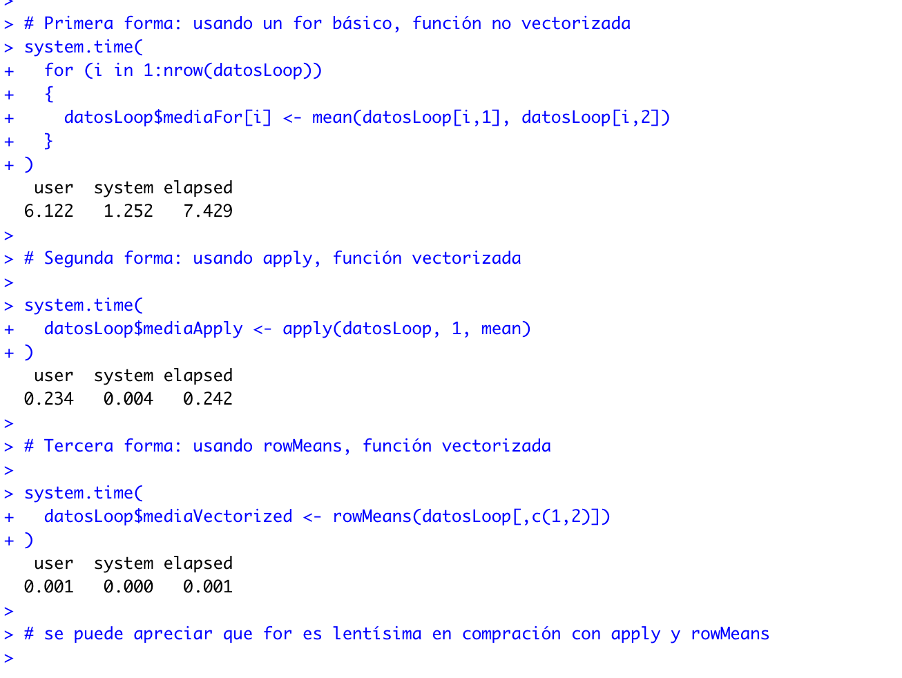

Slide 50
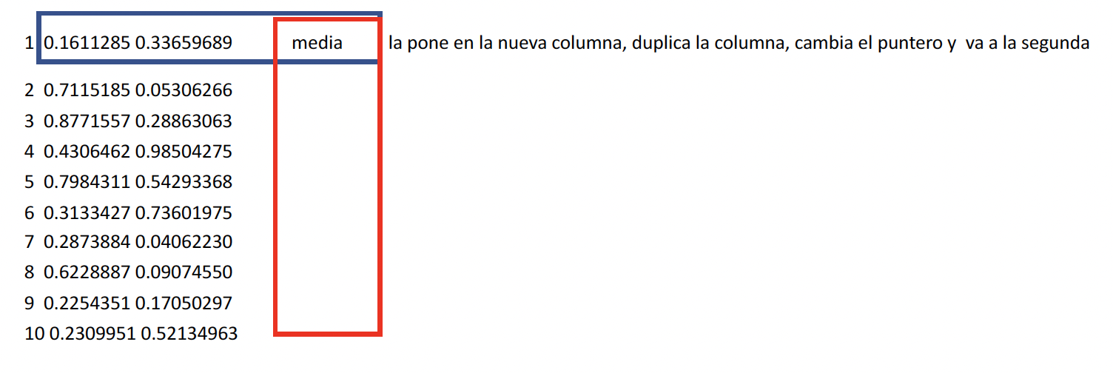
Analicemos la razón para que la diferencia sea tan grande. El código creará una
nueva columna con las medias.
“for” tomara la primera fila, calcula la media, construye la primera posición del
vector, pasa a la segunda fila ………. etc
Como ven, “for” es muy ineficiente, sobre todo para grandes BD. Olvidenlo

Slide 51
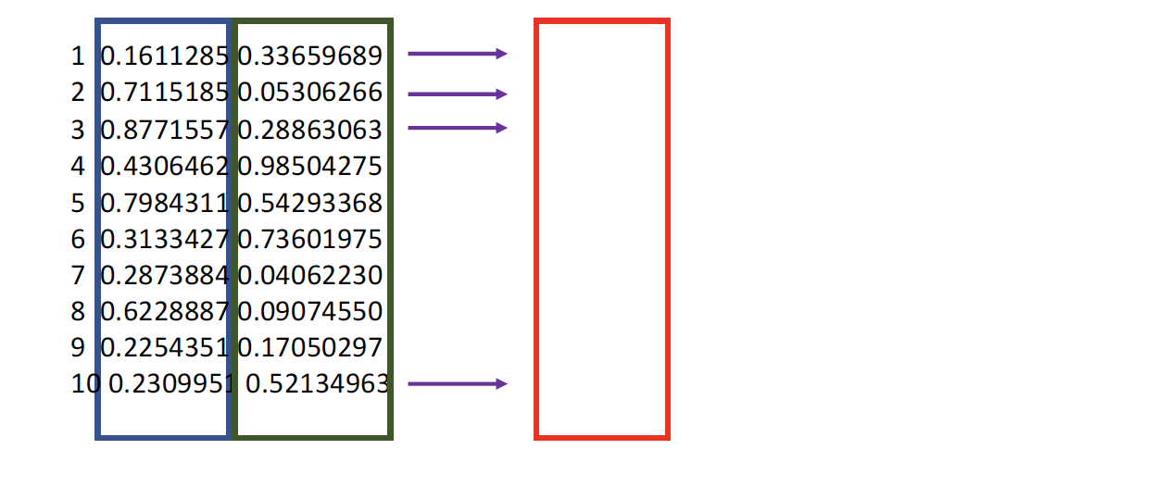
Mientras que apply y rowMeans actúan vectorialmente, todas las posiciones del
vector se calculan a la vez, simultaneamente.
A esta forma de operar se llama cálculo vectorial o vectorizado

Slide 52
Otras Funciones Optimizadas para Operaciones Vectoriales
También existen
colSums (x, na.rm = FALSE, dims = 1) : suma por columna
rowSums (x, na.rm = FALSE, dims = 1) : suma por fila
colMeans(x, na.rm = FALSE, dims = 1) : media por columna

Slide 53
Continuará

